Slide 1
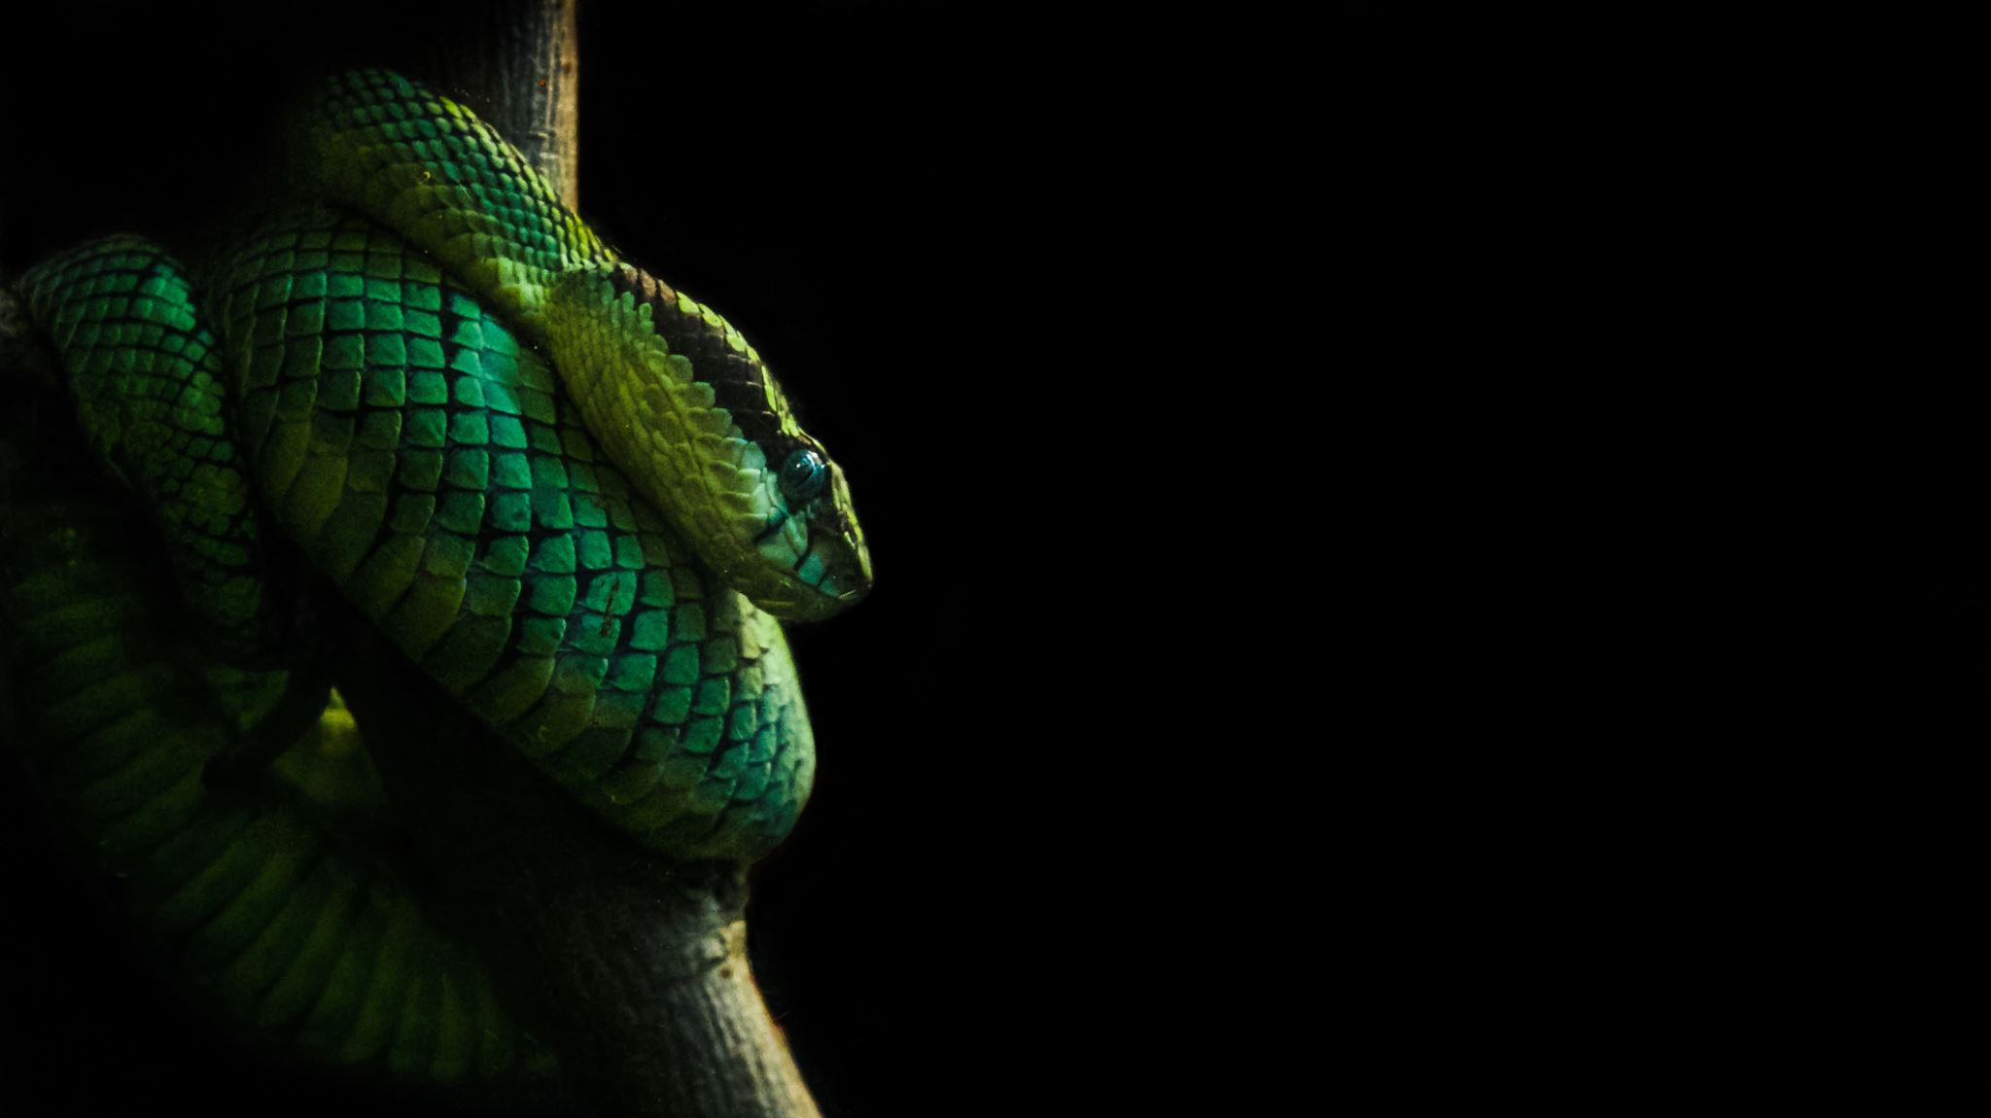
Snake plan van aanpak

Slide 2
Spelregels
De speler beweegt met WASD of de pijltjes.
Fruit wordt op random vakjes ingespawnt.
Het volgende stuk fruit komt pas als je het vorige stuk fruit op hebt.
Als de speler een stuk fruit eet, wordt hij een vakje langer.
Als de speler tegen de muur of tegen zichzelf aan botst gaat de speler dood.
Als je langer word krijg je 1 punt.
Je hebt een highscore.

Slide 3
Pagina’s en interactieve onderdelen
Home page met de play button
De pagina met het spel zelf.
De slang
Fruit
Score
Highscore

Slide 4
Huistijl en oplossingen
De slang word gewoon paarse blokjes.
Het veld word groen met een donkergroene rand.
De achtergrond word blouw zoals water
In het menu komt animatie(ga ik tenminste proberen)
Alle teksten worden zwart.
Een blok achtig lettertype voor titel.

Slide 5
Hoe ga ik coderen
Ik ga eerst een slang maken die door een veld kan bewegen.
Stuk fruit komt op een willekeurige plek tevoorschijn.
Dan maak ik dat die een stuk fruit kan eten en dat er een nieuw stuk fruit komt.
Fruit kan niet tevoorschijn komen op de slang.
Als ik iets niet snap dan vraag ik het aan klasgenoot en internet.
En als ik het echt niet snap vraag ik het aan een docent.

Slide 6
stappenplan
Eerst ga ik het menu maken met een simpel knop naar het spel.
Daarna maak ik een grid waar een simpel blokje in kan bewegen.
En dan ga ik ervoor zorgen dat andere blokjes het blokje volgen om de slang langer te maken.
Dan ga ik een stuk fruit random verschijnen in de grid.
Vervolgens ga ik ervoor zorgen dat de slang het fruit kan eten en dan groeit.
En dat er een nieuw stuk fruit ontstaat.
Als laatst maak ik dat de slang doodgaat als hij in zichzelf en de muur gaat.
De score omhoog laten gaan met 1 als je fruit eet.
Highscore maken wanneer je doodgaat, verplaatsen wanneer het hoger is en opslaan in localstorage.

Slide 7
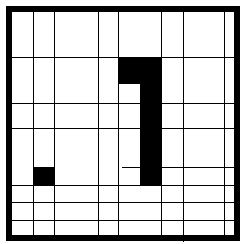
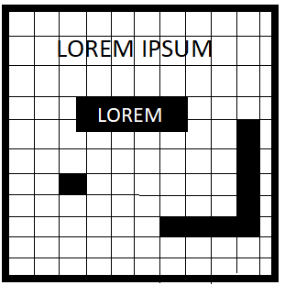
Wireframes

Slide 8
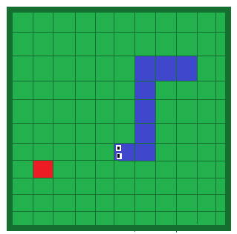
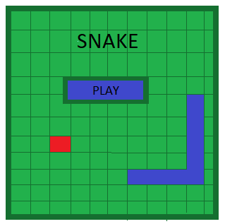
mockup

